Slide 1


과제
회귀 분류 분석을 위한 DATA
명성구(2022254025)
2023.05.11

Slide 2
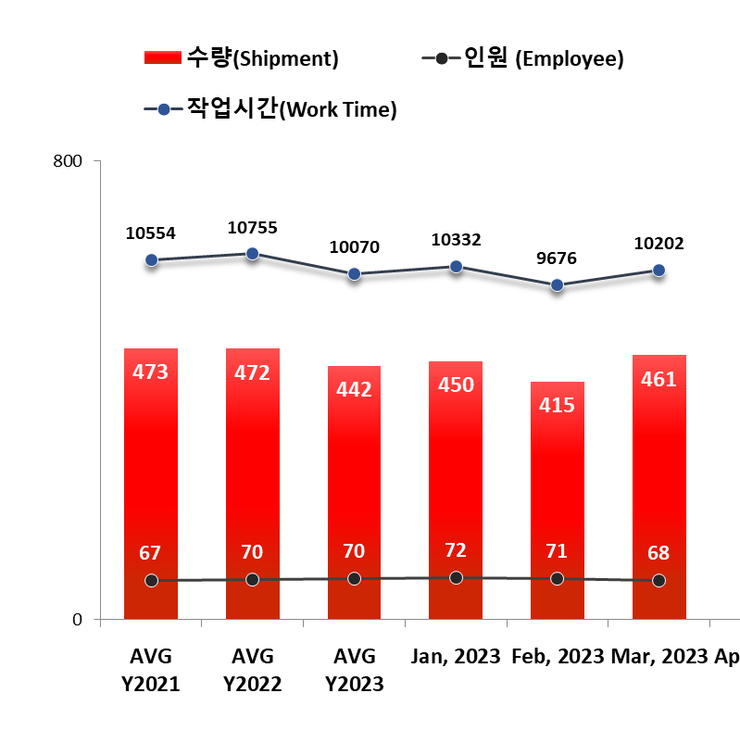
회귀 분석 자료 설명
1.
공정별 사용 시간
2.
회귀 분석 결과 자료
Cat | Category | 월 | 01 월 | 02 월
Z001 | Dismantle Product |  | 718.9 | 682.95
Z002 | Cleaning Product |  | 128.6 | 129.7
Z004 | Assemble FB |  | 1832.28 | 1602.1
Z005 | Assemble Roots |  | 869 | 803.55
Z006 | Assemble Product |  | 1908.85 | 1671.55
Z007 | Test FB |  | 187.3 | 186.7
Z008 | Test Roots |  | 161.5 | 159.95
Z009 | Test Product |  | 764.3 | 680.2
Z011 | Rwk:Dismantle Pdt Other |  | 18.45 | 16.95
Z014 | Rwk:Assemble FB other |  | 113.8 | 146.75
Z015 | Rwk:Assemble Roots other |  | 14.55 | 9
- 1 -

Slide 3
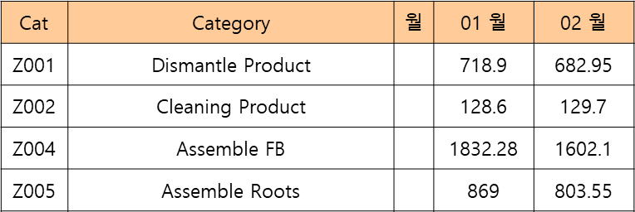
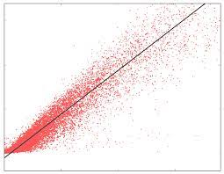
회귀 분석 자료 설명
3.
자료 수정
4.
회귀 분석 결과 자료
공정별 분류
월별 -> 일별
자료 증량 효과
Linear regression 적용
선형 관계 확인
- 1 -

Slide 4
감사합니다

